Slide 1

Lịch sử và Địa lí 4
Vùng Đồng bằng Bắc bộ
Bài 6: Thiên nhiên vùng Đồng bằng Bắc bộ
(Phần 3, 4)

Slide 2



Slide 3

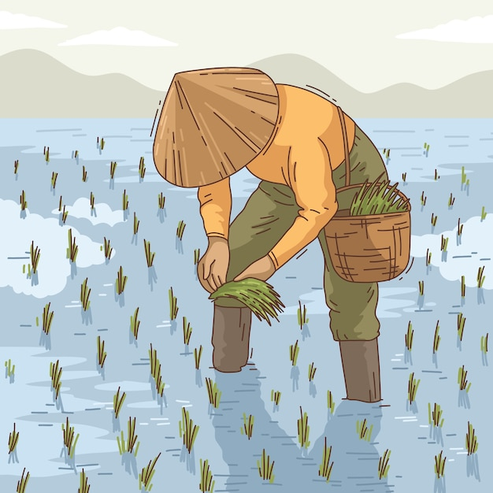
Thiên nhiên của vùng Đồng bằng Bắc Bộ đang có những vấn đề nào cần đặc biệt quan tâm? Em hãy đề xuất một số biện pháp để giải quyết những vấn đề đó.

Slide 4
Gợi ý trả lời
Thiên nhiên của vùng đang có một số vấn đề cần đặc biệt quan tâm là đất bạc màu, nguồn nước ô nhiễm, sinh vật tự nhiên bị suy giảm,…
Em đề xuất một số biện pháp:
+ Không săn bắt động vật tự nhiên trái phép;
+ Tiết kiệm nước;
+ Không xả rác bừa bãi làm ảnh hưởng đến nguồn nước.

Slide 5


Slide 6



3. THUẬN LỢI VÀ KHÓ KHĂN CỦA ĐỊA HÌNH, SÔNG NGÒI
Thảo luận nhóm
Dựa vào thông tin trong bảng hệ thống (SHS tr.33) hãy trình bày một số thuận lợi, khó khăn của địa hình, sông ngòi đối với đời sống và sản xuất ở vùng Đồng bằng Bắc Bộ.

Slide 7
 | Thuận lợi | Khó khăn
Địa hình | - Địa hình đồng bằng thuận lợi cho cư trú, sản xuất lúa, nuôi trồng thủy sản,... - Một số khu vực núi có cảnh quan đẹp tạo điều kiện để phát triển du lịch. | - Địa hình có nhiều ô trũng thường bị ngập úng vào mùa mưa, gây khó khăn cho sản xuất và đời sống.
Sông ngòi | - Các sông lớn có vai trò quan trọng trong cung cấp nước cho sản xuất nông nghiệp, phát triển giao thông vận tải và nuôi trồng thủy sản. | - Mùa khô mực nước sông hạ thấp nên giao thông đường thủy, sản xuất nông nghiệp gặp khó khăn.
Khí hậu | - Thuận lợi cho trồng trọt, đặc biệt trồng rau vụ đông. | - Khí hậu nóng ẩm làm cho sâu bệnh phát triển.

Slide 8
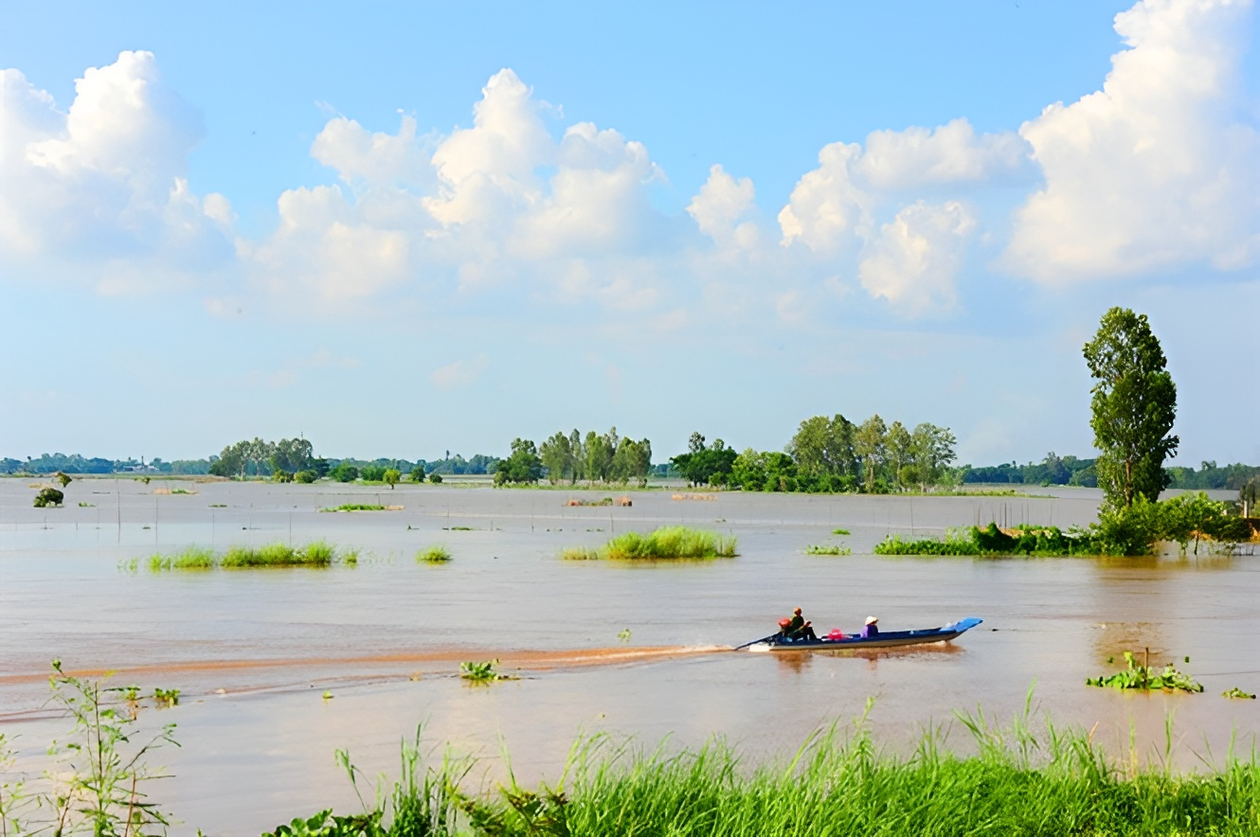
Mùa lũ nước sông lên cao gây ngập lụt, mùa cạn nước sông xuống rất thấp gây thiếu nước cho sản xuất, sinh hoạt nên người dân nơi đây đã xây dựng nhiều công trình thủy lợi để khắc phục tình trạng này.

Slide 9
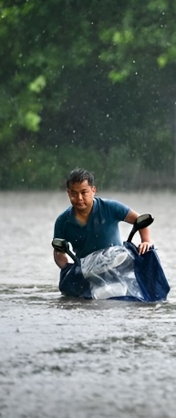

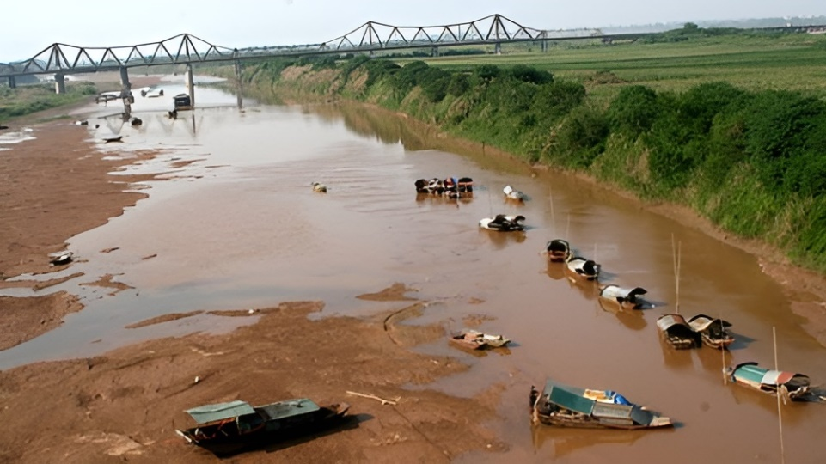
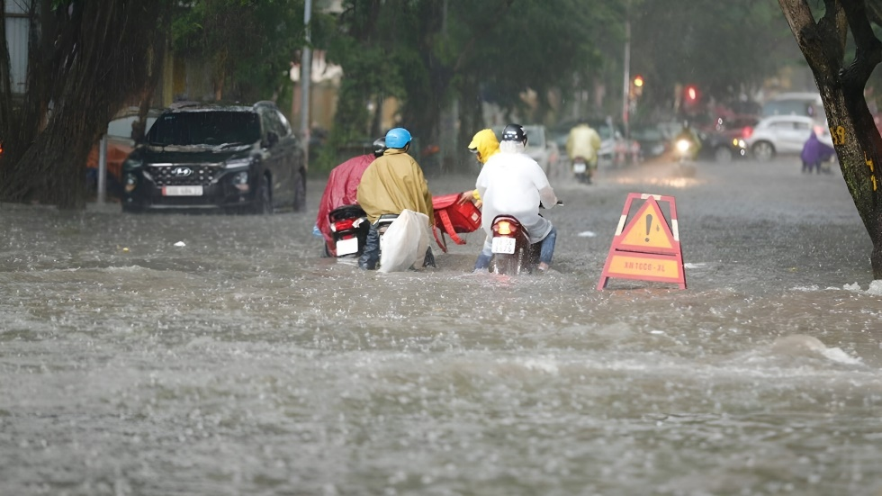
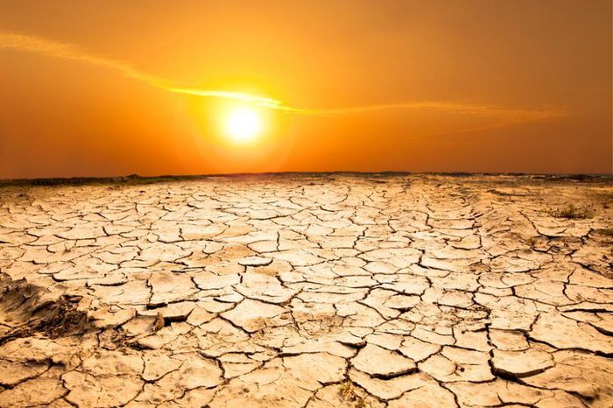
Mưa lũ, ngập lụt tại Hà Nội
Hạn hán, thiếu hụt lượng nước tại sông Hồng

Slide 10
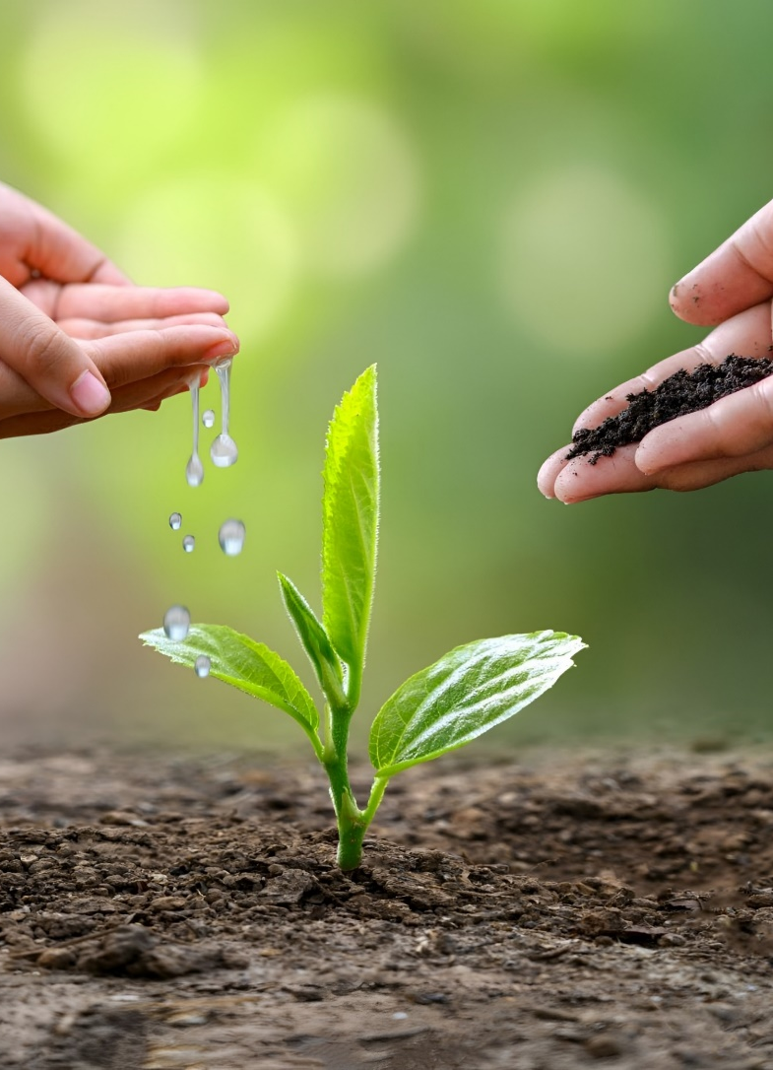
4. MỘT SỐ BIỆN PHÁP BẢO VỆ THIÊN NHIÊN
Làm việc nhóm
Em hãy đưa ra một số biện pháp bảo vệ thiên nhiên ở vùng Đồng bằng Bắc Bộ.
Nhiệm vụ

Slide 11
Để bảo vệ thiên nhiên ở vùng Đồng bằng Bắc Bộ, áp dụng một số biện pháp dưới đây:
  Chống bạc màu đất: tăng cường sử dụng phân hữu cơ, hạn chế sử dụng thuốc trừ sâu, phân hóa học;…
  Thoát lũ vào mùa mưa và phát triển sản xuất cho phù hợp với vùng trũng.
  Trồng và bảo vệ rừng ngập mặn để giữ đất, bảo vệ đa dạng sinh học ở khu vực ven biển.
  Xử lí rác thải, nước thải từ sinh hoạt, sản xuất,…

Slide 12


Slide 13

Hoàn thành các bài tập trong SGK tr.34
Xác định vị trí của Đồng bằng Bắc Bộ, sông Hồng và sông Thái Bình trên bản đồ Địa lí tự nhiên Việt Nam.
Lựa chọn đặc điểm địa hình hoặc sông ngòi ở vùng Đồng bằng Bắc Bộ để hoàn thành sơ đồ theo gợi ý sau đây:
Thuận lợi?
Đặc điểm
?
Khó khăn?
Đề xuất biện pháp?

Slide 14
GỢI Ý TRẢ LỜI
Thuận lợi
Cung cấp nước nước cho đời sống và sản xuất.
Là điều kiện để phát triển giao thông đường thủy.
Đặc điểm
Sông ngòi
Đề xuất biện pháp
Xây dựng các công trình thủy lợi, bảo vệ sông khỏi sự ô nhiễm,…
Khó khăn
Mùa lũ thừa nước, mùa cạn thiếu nước

Slide 15


Slide 16


Địa phương em đã làm gì để khắc phục tình trạng ô nhiễm nguồn nước và đất?

Slide 17

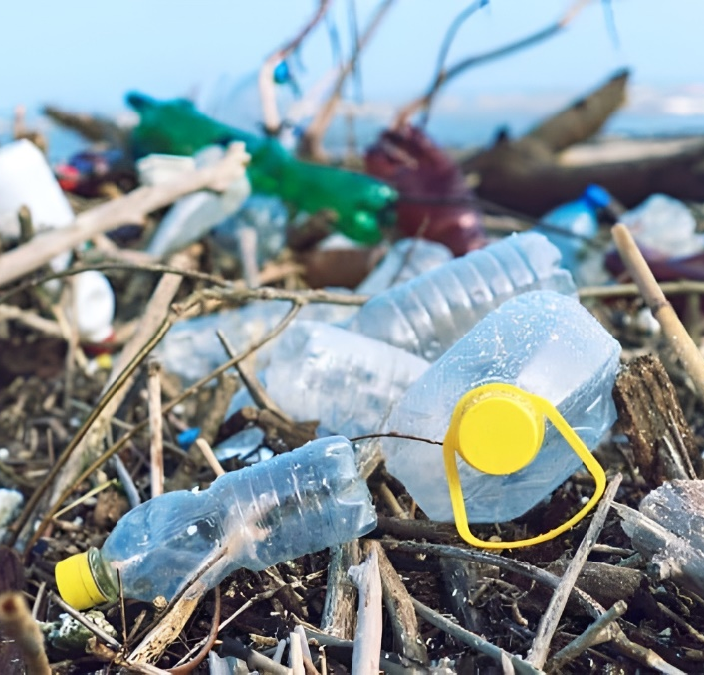
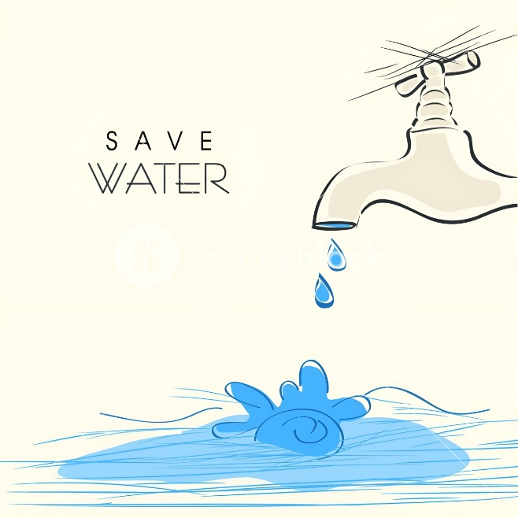
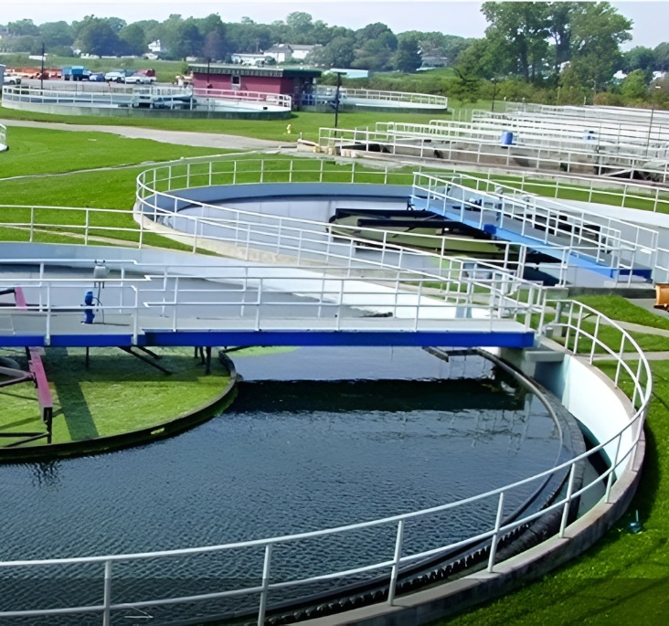
HƯỚNG DẪN THỰC HIỆN
Biện pháp để khắc phục tình trạng ô nhiễm đất và nước:
Không xả thải rác ra môi trường
Sử dụng tiêt kiệm nước
Xử lí nước thải trước khi đưa ra môi trường

Slide 18


HƯỚNG DẪN VỀ NHÀ
Có ý thức tìm hiểu về văn hóa vùng Đồng bằng Bắc Bộ.
Đọc trước Bài 7 – Dân cư, hoạt động sản xuất và một số nét văn hóa ở vùng Đồng bằng Bắc Bộ

Slide 19


Slide 20


Like fanpage Hoc10 - Học 1 biết 10 để nhận thêm nhiều tài liệu giảng dạy
theo đường link:
Hoc10 – Học 1 biết 10
Hoặc truy cập qua QR code

